Slide 1
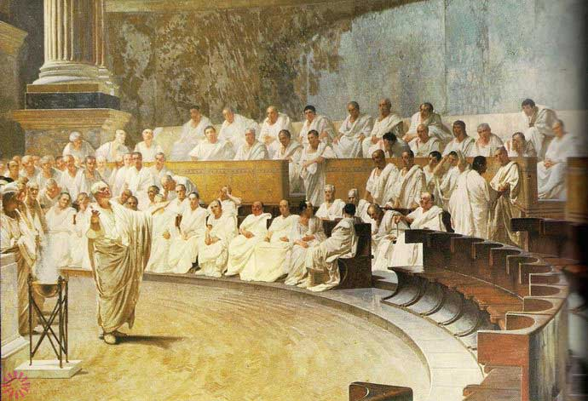
Повышение квалификации профессорско-преподавательского состава ФГБОУ ВО КрасГМУ им. проф. В. Ф. Войно-Ясенецкого Министерства здравоохранения Российской Федерации в 2015-2016 учебном году
Начальник УМУ Мягкова Е.Г.

Slide 2
Повышение квалификации профессорско-преподавательского состава в 2016 году
ВСЕГО ФАКТОВ ПОВЫШЕНИЯ КВАЛИФИКАЦИИ – 248 (225 СОТРУДНИКОВ),
В Г. МОСКВА И ДРУГИХ ГОРОДАХ РОССИИ – 218,
ЗА РУБЕЖОМ – 9.
«Преподавание медицины катастроф в системе непрерывного медицинского образования» – 42 сотрудника;
«Эндовидеохирургия органов брюшной полости и забрюшинного пространства» – 26 сотрудников;
«Бактериология» – 9 сотрудников;
«Современные педагогические подходы и технологии формирования профессиональных компетенций» – 6 сотрудников;
«Физиология, патологическая физиология» - 23 сотрудника;
«Анатомия, гистология, эмбриология» - 29 сотрудников.

Slide 5
В 2015-2016 учебном году зарегистрировано: 248 фактов повышения квалификации ППС в ИПО КрасГМУ. 225 сотрудников прошли повышение квалификации в ИПО КрасГМУ.

Slide 6
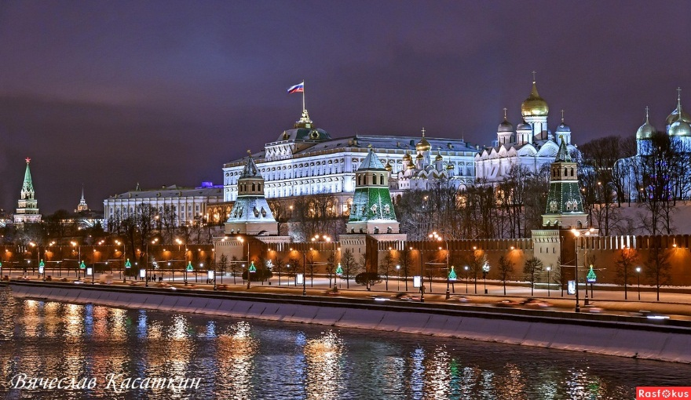
В г. Москва зарегистрировано 136 фактов повышения квалификации (с учетом выездных циклов)

Slide 7
Повышение квалификации в г. Москва
ООО Центр тестирования и развития «Гуманитарные технологии», цикл «Соблюдение вузами законодательства в области образования при приеме, выдаче документов, проведении итоговой аттестации, оказании платных образовательных услуг» - 1 сотрудник;
ФГАОУ ВО «Национальный исследовательский технологический университет «МИСиС», цикл «Управление деятельностью вузов. Проектирование фондов оценочных средств в системе высшего образования» - 2 сотрудника;
ФГАОУ ВО «Национальный исследовательский технологический университет «МИСиС», цикл «Модернизация основных образовательных программ в условиях перехода на ФГОС ВО. Управление деятельностью вузов» - 2 сотрудника;

Slide 8
ФГБОУ ДПО РМАПО, цикл «Преподавание медицины катастроф в системе непрерывного медицинского образования» - 42 сотрудника; ФГБОУ ДПО РМАПО, цикл «Инновационное обучение с системе непрерывного профессионального образования» - 1 сотрудник ; РУДН, цикл «Основы клинической и эстетической маммологии» - 1 сотрудник; ФГБОУ ВО Первый МГМУ им. И.М. Сеченова, Методический центр аккредитации, цикл «Порядок проведения аккредитации специалистов в сфере охраны здоровья. Член аккредитационной комиссии» - 2 сотрудника; ВУНМЦ, повышение квалификации «Современные педагогические подходы и технологии формирования профессиональных компетенций» - 6 сотрудников; ФГБОУ ВО РНИМУ им. Н.И. Пирогова, цикл «Медицинская биофизика» - 2 сотрудника; ФГБОУ ВО Первый МГМУ им. И.М. Сеченова, цикл «Актуальные вопросы преподавания паллиативной помощи» - 2 сотрудника;

Slide 9
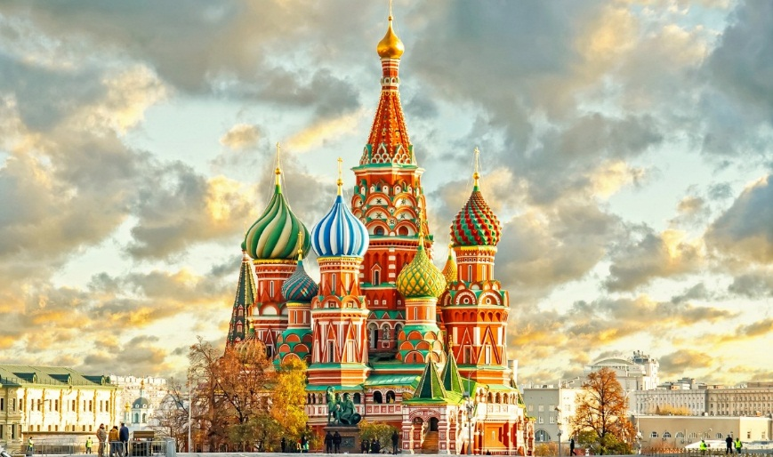
ФГБОУ ВО Первый МГМУ им. И.М. Сеченова , цикл «Организация преподавания общей врачебной практики (семейной медицины)» -1 сотрудник; ФГБОУ ВО РНИМУ им. Н.И. Пирогова, цикл «Медицинская биохимия» -2 сотрудника; ВУНМЦ, повышение квалификации, цикл «Актуальные вопросы подготовки специалистов фармацевтического профиля» - 1 сотрудник; ФГБОУ ДПО РМАПО, цикл «Современные достижения медицинской генетики» - 1 сотрудник; ГБУЗ МО МОНИИАГ, обучение по гинекологии на научно-практическом семинаре – 1 сотрудник; Дентал-Экспо, обучение «Инновационная система имплантатов «Dentis» – применение в сложных клинических случаях» на стенде фирмы «Dentis» (Южная Корея) в рамках 38-го международного стоматологического форума и выставки «Дентал-Экспо 2015» - 1 сотрудник; EAACI Practical Allergy Diagnosis – 1 сотрудник; Институт психотерапии, цикл «Психотерапия» -1 сотрудник;
Повышение квалификации в г. Москва

Slide 10
Повышение квалификации в г. Москва
МГУ им. М.В. Ломоносова, обучение в магистратуре «Государственная политика в области здравоохранения» - 1 сотрудник;
МГУ им. М.В. Ломонова, повышение квалификации «Аристотелевское наследие в биологии, медицине и этике» - 1 сотрудник;
МГУ им. М.В. Ломоносова, обучение по программе «Политология» - 1 сотрудник;
ФГБОУ ВО первый МГМУ им. И.М. Сеченова, методический центр аккредитации, повышение квалификации – 1 сотрудник;
МГМСУ, цикл «Особенности подготовки врача-стоматолога общей практики. Актуальные вопросы оказания стоматологической помощи в амбулаторных условиях» - 2 сотрудника;
Московский областной НИИ акушерства и гинекологии, обучение на мастер-классе по гинекологии – 1 сотрудник;

Slide 11
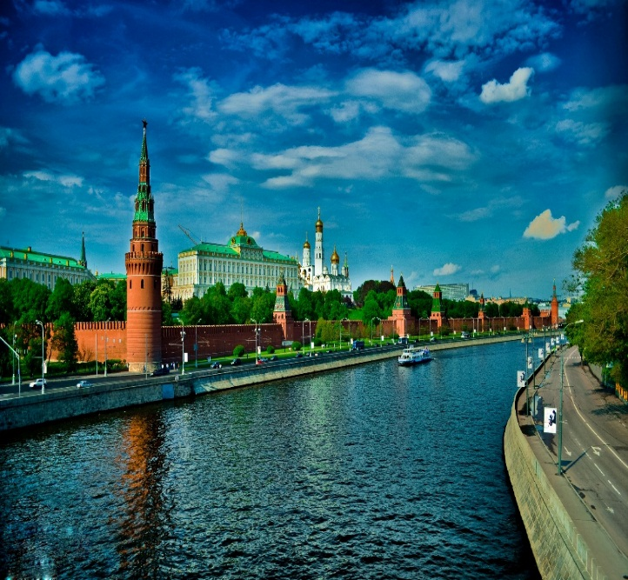
ПОВЫШЕНИЕ КВАЛИФИКАЦИИ В Г. МОСКВА
ФГАОУ ВО «Национальный исследовательский технологический университет «МИСиС», повышение квалификации «Модернизация основных образовательных программ в условиях перехода на ФГОС ВО» – 1 сотрудник;
НИИ социологии медицины, экономики здравоохранения и медицинского страхования, цикл «Подготовка страховых представителей в здравохранении» – 2 сотрудника;
ФГБОУ ВО Первый МГМУ им. И.М. Сеченова, цикл «Организация и методика преподавания общей врачебной практики (семейной медицины)» - 1 сотрудник;
Союз реабилитологов России, повышение квалификации «Медицинская реабилитация больных с заболеваниями центральной нервной системы. Лекарственное сопровождение пациентов в период постинсультной реабилитации» - 1 сотрудник;
Союз реабилитологов России, повышение квалификации «Современные клинические подходы в профилактике сердечно-сосудистых заболеваний» - 1 сотрудник;

Slide 12
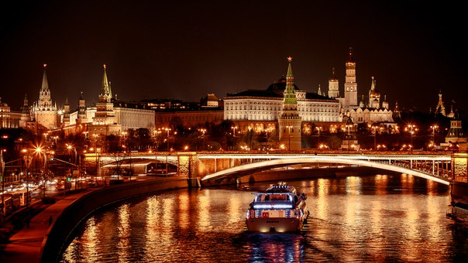
Финансовый университет при Правительстве РФ, цикл «Разработка, продвижение и реализации программ ДПО в соответствии с требованиями профессиональных стандартов» - 1 сотрудник;
Центр нейропсихологии «Изюминка», цикл «Психология» - 1 сотрудник;
ФГБУ «ЦИТО им. Н.Н. Приорова», цикл «Ультразвуковая диагностика заболеваний и повреждений крупных суставов и периферических нервов» - 1 сотрудник;
ФГБОУ ВО Первый МГМУ им. И.М. Сеченова, цикл «Физиология, патологическая физиология» - 23 сотрудника;
ФГБОУ ВО Первый МГМУ им. И.М. Сеченова, цикл «Анатомия, гистология, эмбриология» – 29 сотрудников;

Slide 13
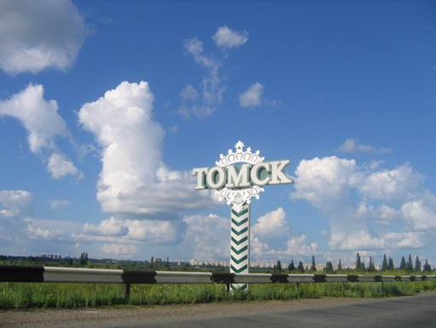
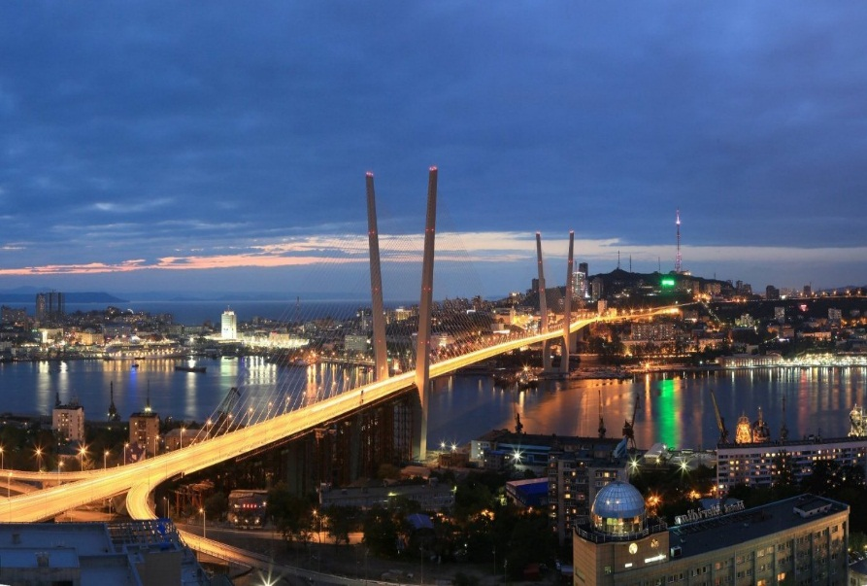
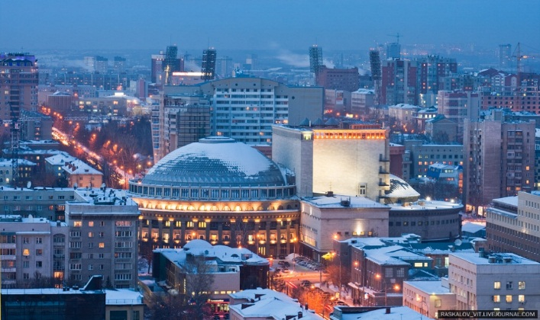
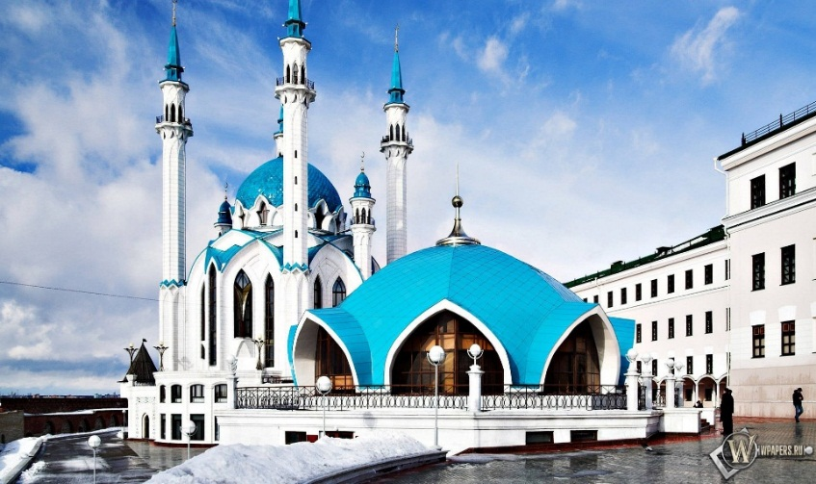
В г. Владивосток 1 сотрудник прошел
повышение квалификации «Курс Европейской ассоциации по изучению сахарного диабета»
В г. Томск 1 сотрудник прошел повышение квалификации: «Симуляция в медицинском образовании» в СибГМУ
В г. Казань прошли 2 сотрудника повышения квалификации «Хирургия»
В г. Новосибирск 1 сотрудник прошел стажировку в Институте систематики и экологии животных СО РАН

Slide 14
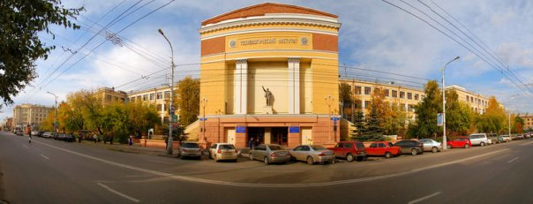
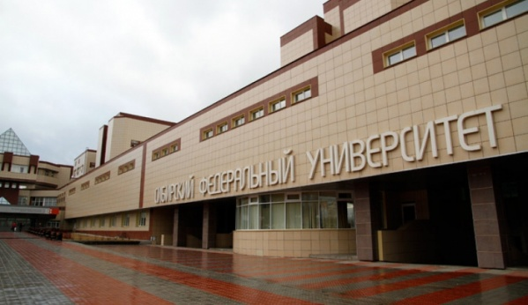
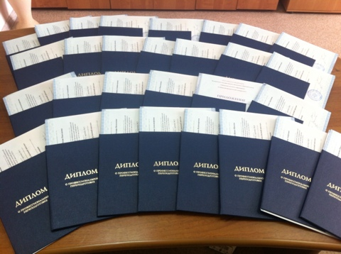
В г. Красноярск по программе профессиональной переподготовки ФГАОУ ВО СФУ «Преподаватель высшей школы» завершили обучение 29 сотрудников
В г. Красноярск ФГБОУ ВО «Сибирский государственный технологический университет» 1 сотрудник прошел повышение квалификации по программе «Безопасность жизнедеятельности»

Slide 15
9 сотрудников прошли повышение квалификации по циклу: «Бактериология» в ФГБОУ ВО «Северо-Западный государственный медицинский университет имени И.И. Мечникова»
ПОВЫШЕНИЕ КВАЛИФИКАЦИИ В Г. САНКТ-ПЕТЕРБУРГ
26 сотрудников прошли повышение квалификации по циклу: «Эндовидеохирургия органов брюшной полости и забрюшинного пространства» в ФГБОУ ВО «Северо-Западный государственный медицинский университет имени И.И. Мечникова»
1 сотрудник прошел повышение квалификации по циклу: «Судебно-медицинская экспертиза» в ФГБОУ ВО «Северо-Западный государственный медицинский университет имени И.И. Мечникова»
1 сотрудник прошел повышение квалификации по циклу: «Интерактивные технологии в обучении» в НОУ ВО «Санкт-Петербургский университет управления и экономики»
1 сотрудник прошел обучающий курс в Институте клинической прикладной кинезиологии
2 сотрудника прошли повышение квалификации по циклу: «Узи молочных желез» в НИИ онологии им. Н.Н. Петрова

Slide 16
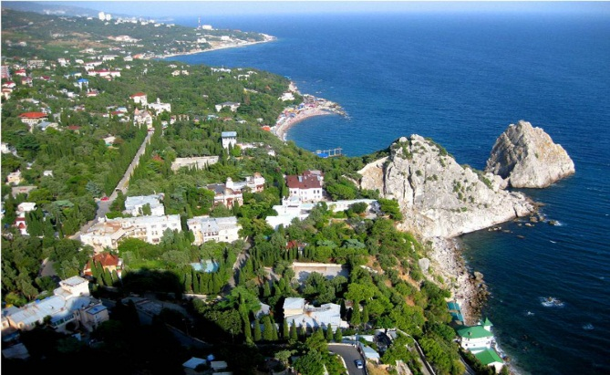
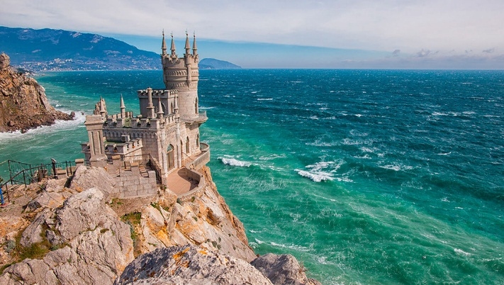
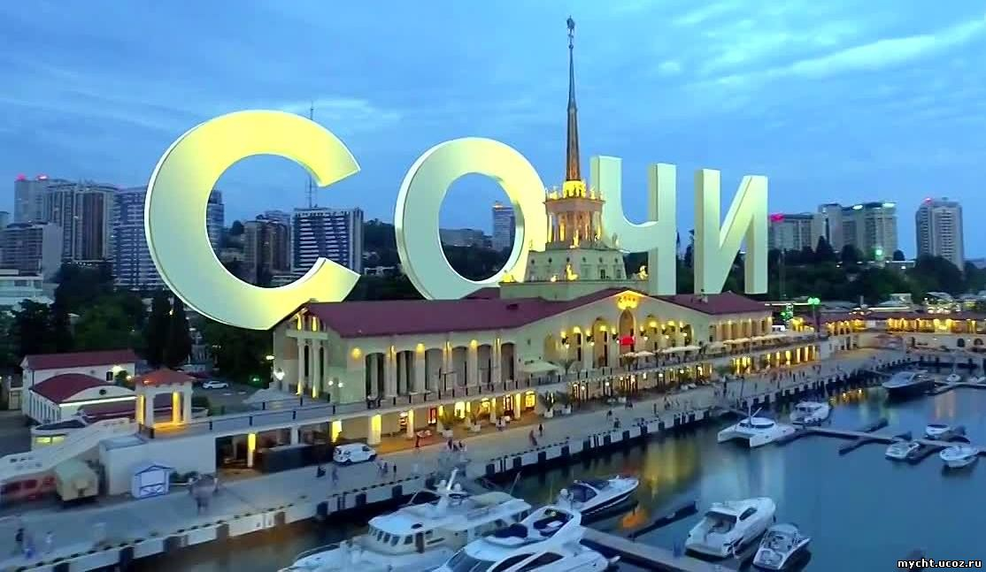
В г. Сочи 2 сотрудника прошли повышение квалификации по циклу: «Управление коллективом: руководство, лидерство, командообразование» в Урало-Сибирском Доме Знаний
В Республике Крым 2 сотрудника прошли повышение квалификации по циклу: «Руководство коллективом. Лидерство и командообразование. Эффективные навыки принятия управленческих решений» в Урало-Сибирском Доме Знаний
В Республике Крым 1 сотрудник прошли повышение квалификации по циклу: «Повышение управленческой эффективности руководителя» в Урало-Сибирском Доме Знаний

Slide 17
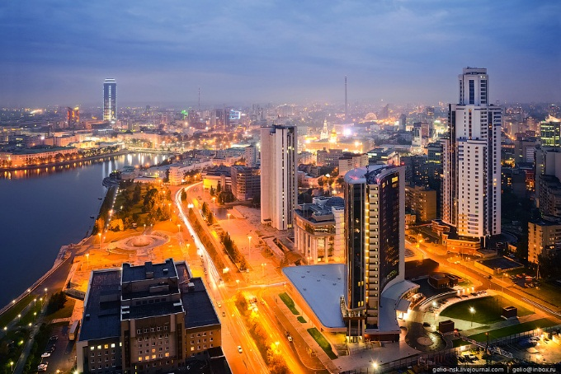
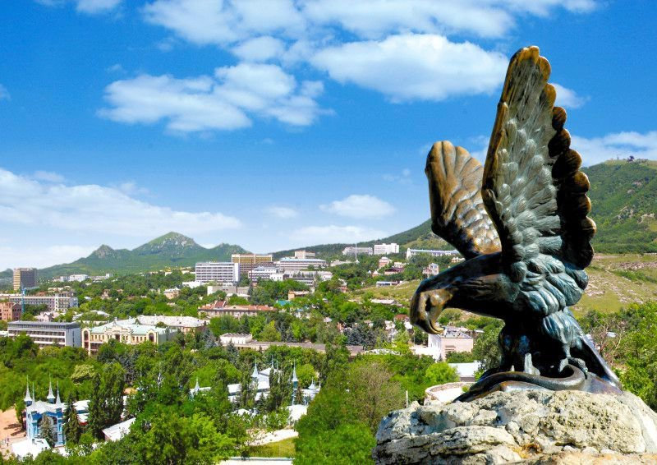
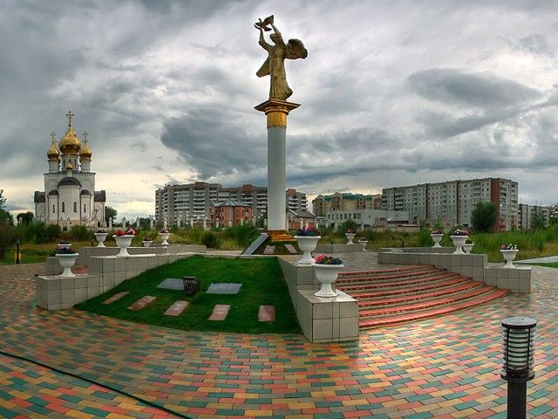
В г. Екатеринбург 1 сотрудник прошел повышение квалификации «Менеджмент профессиональной образовательной организации. Управление процессами и персоналом в деятельности руководителя современной образовательной организации» в Свердловском областном колледже
В г. Пятигорск 1 сотрудник прошел первичную переподготовку по специальности «Фармацевтическая технология»
В Республике Хакасия, г. Абакан 1 сотрудник прошел повышение квалификации по циклу «Хирургия»

Slide 18
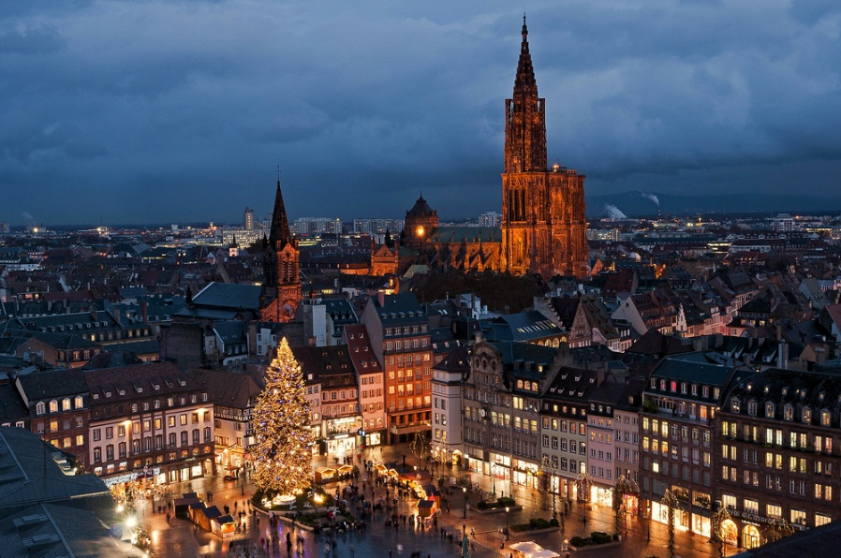
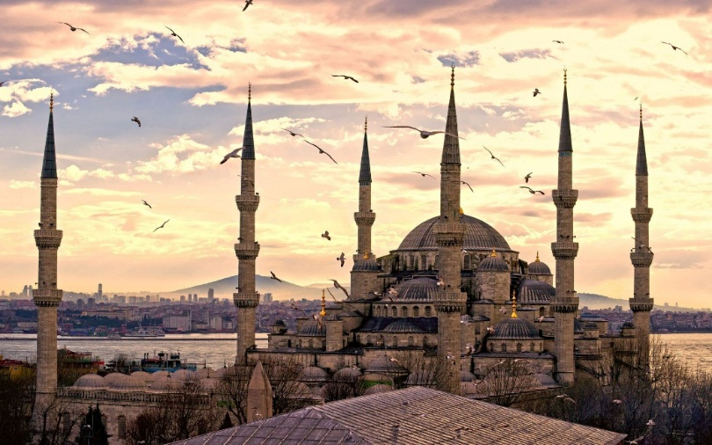
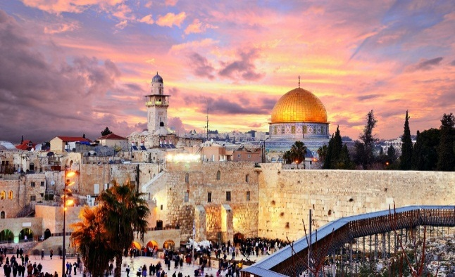
За пределами Российской Федерации прошли повышение квалификации 9 сотрудников КрасГМУ
В Государстве Израиль, в г. Иерусалим 1 сотрудник прошел повышение квалификации «Теория и практика анестезии и интенсивной терапии в акушерстве и гинекологии»
В Турецкой Республике, г. Анкара 1 сотрудник прошел обучение на семинаре по онкологии
Во Французской Республике, г. Страсбург 2 сотрудника прошли повышение квалификации «Поддержка дыхательных путей и ИВЛ в анестезиологии и интенсивной терапии», стажировка по «Эндоскопической абдоминальной хирургии»

Slide 19
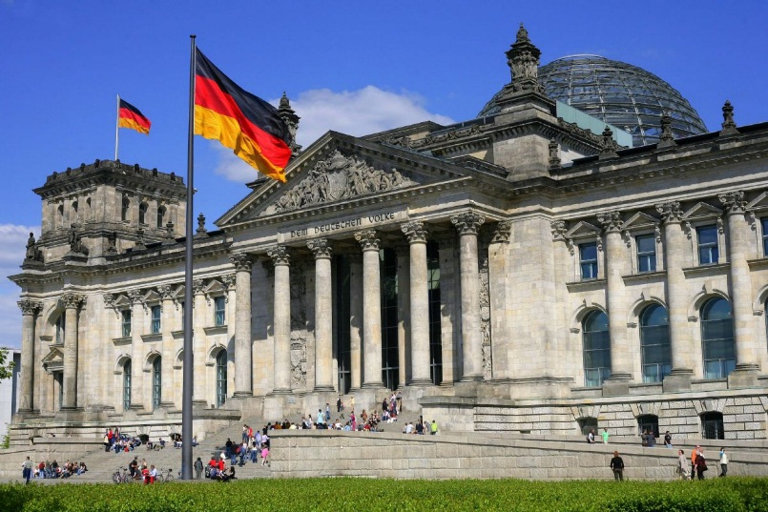
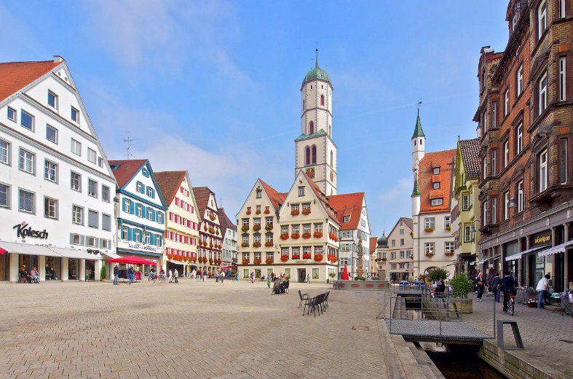
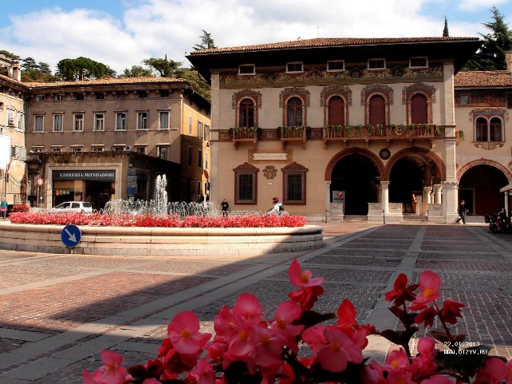
В Японии 1 сотрудник прошел стажировку в Университе г. Канадзавы
В ФРГ, г. Биберах 1 сотрудник прошел обучение на семинаре «7-й 3D митинг КаVo»
В Итальянской Республике, г. Роверето 1 сотрудник прошел обучение методам молекулярно-генетической диагностики редких наследственных патологий
В ФРГ, г. Берлин 2 сотрудника прошли обучение молекулярно-генетическим методам исследования, стажировка по гранту фонда DAAD (Университет Шарите)

Slide 20
Планируемые циклы повышения Квалификации в 2017 году:
Школа молодого преподавателя;
Преподаватель высшей школы;
Принципы преподавания морфологических дисциплин;
Хирургия;
Психолого-педагогическая деятельность преподавателя высшей школы в контексте стандартов нового поколения;
Высокотехнологические способы диагностики и лечения в гепатобилиарной хирургии;
Ультразвуковая диагностика;
Бактериология;
Эндоскопия в челюстно-лицевой хирургии;
Повышение квалификации в рамках зАдания Минздрава РФ;
Повышение квалификации для кафедры биологии, медицинской генетики;
Повышение квалификации по Ревматологии;
Латинский язык и основы терминологии;
Актуальные проблемы медицинской физики;
(на основании заявок на 07.11.2016)

